Slide 1
婚活支援のご案内

Slide 2
共に婚活市場を歩みましょう！
幸せな結婚を叶える為、貴方のパートナーとして共にお相手探しを行います。
加盟協会による全国１万人以上の結婚希望者から引き合わせをします。
ですが結婚は約束できるものはありません、一緒に掴み取るという気持ちで臨んで下さい。
お見合い（相手とのお茶会）は何度でも無料です。
どんどん出会ってチャンスを作っていく事をお勧めします。
そこで双方の合意があればお相手とお試し交際することができます。
お相手と合わないなと感じた場合には、貴方からお断りする必要はありません。お相手にはこちらからご連絡しますので安心して活動頂きたいです。
何でも話せる貴方のパートナーとして、良い結婚ができるよう心から応援します。

Slide 3
婚活支援サービスの仕組み
婚活を始めようとした場合、まずは全国の結婚希望者のデータベースに登録します。
登録後はこちらからも、相手からも写真等を見ることができます。
興味のある方に申込をする場合、
当会より相手加盟店に申込をかけます。
相手の加盟店は申込があったことを
会員に伝え、承諾されればお見合い成立となります。
逆に別の加盟店の方からお見合いの申込が貴方に来ることもあります。
結婚希望者 全国登録データ
登録
登録
縁談の申込
当会
他加盟店
縁談の申込
結婚希望者
結婚希望者
希望者同士で直接申込することはありません

Slide 4
お見合いについて
お見合い、というととても堅い空気を想像してしまうかも知れませんがお茶会くらいに考えて下さい。
１時間程度お茶の時間を共に過ごし、お話するだけです！
現代ではZoom（ネット通話）を利用して自宅で行う場合もあります。
翌日に、双方がまた会いたいと思えば
お試し交際に進みます。

Slide 5
活動開始までの流れ
①婚活におけるルールや注意点など詳細のご説明を致します。
ご同意頂けましたら同意書の取り交わしを行います。
②あなたの登録照会書（プロフィール）を作成します。
※この情報をもとにお相手との引き合わせを行います
③登録が完了しましたら、専用の活動ページをご用意します。
お相手を検索することが可能になり、お相手からも見合いの申込が来るようになります。
まずはお見合い成立を目指しましょう！

Slide 6
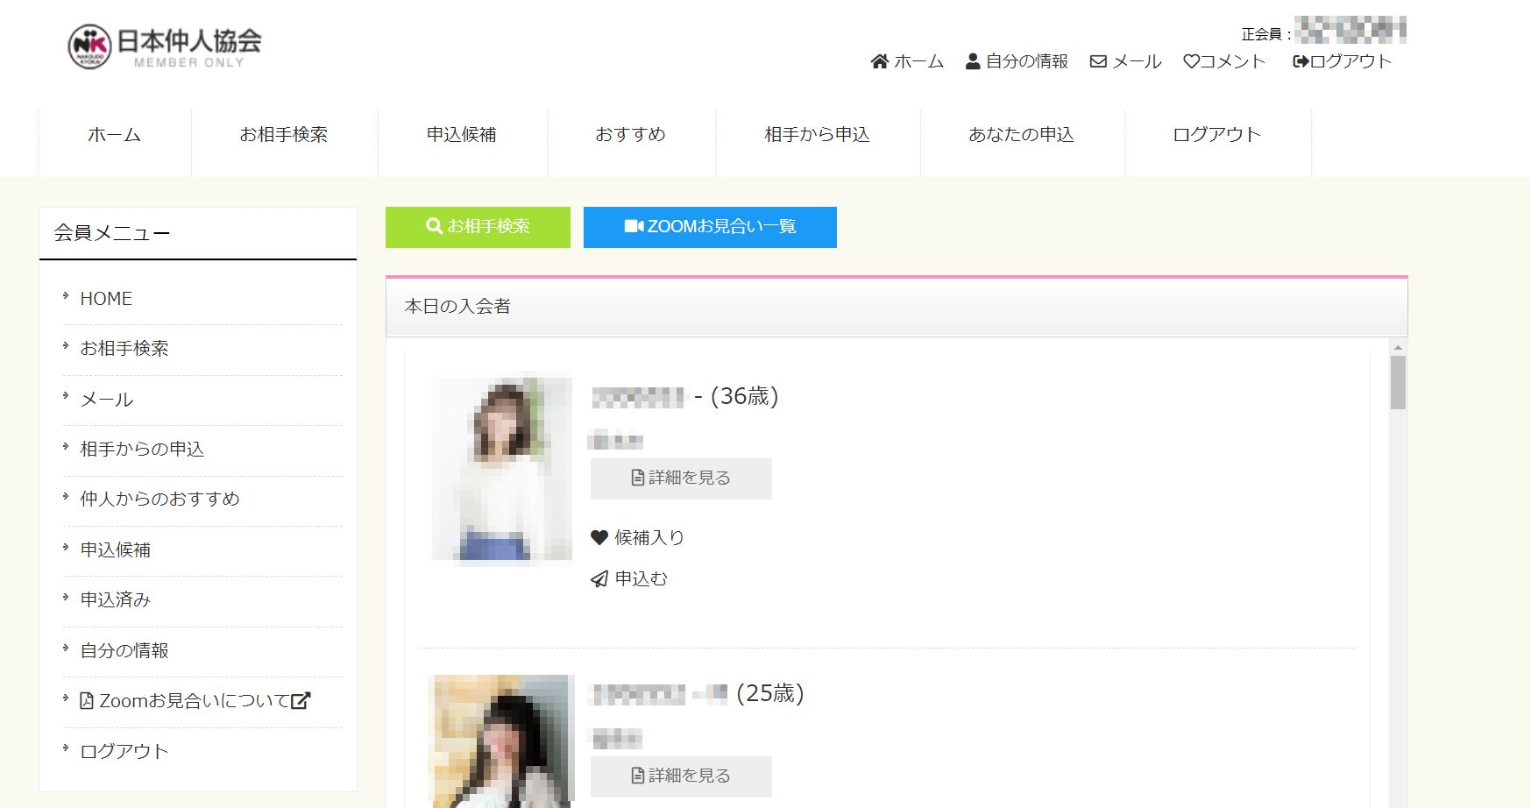
貴方だけの専用ページで活動します。 当会からの連絡もWEB上で行いますので２４時間活動可能です！
※パソコン、スマホ等が苦手な方は別の方法もございます
実際の活動ページですが
一部プライバシー保護加工を行っています

Slide 7
当会での活動費用
安心の成婚報酬制で、お見合いは何度でも無料です
入会金 20,000円
登録料 10,000円（２年間有効）
月会費 10,500円（東京、神奈川、埼玉、千葉、以外にお住まいの場合 5,000円）
成婚費用 300,000円（最大25万円の割引あり）
※１ ご予算に合わせ、鑑定書付きの指輪や式場等を会員特価でご用意しています。
ご利用頂きますと利用金額に関わらず２０万円割引致します。
※２ 当会ＨＰにてご成婚報告を行って頂きますと５万円割引致します。（匿名可）
上記割引利用で成婚費用は実質５万円のみ！！

Slide 8
お気軽にお問合せ下さいませ。詳細はお話します。 どんな人がいるのか写真だけでも見に来ませんか？(*^^)b
貴方に良い縁がありますように

